Slide 1
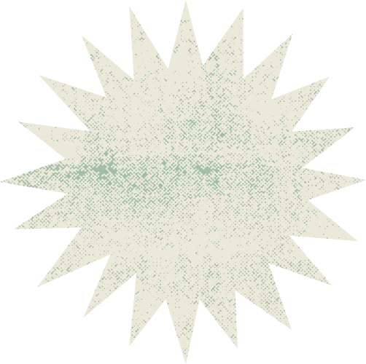




Faculté des Sciences de Sfax
REPOBOX
Plateforme d'Analyse de Dépôts GitHub
Présenté par : Ahmad Chakcha
Année Universitaire : 2025- 2026
1

Slide 2


Sommaire
01 | Introduction | 04 | Résultats
02 | Architecture du Système | 05 | Conclusion et Perspectives
03 | Technologies et Outils
2

Slide 3

1- Introduction
3

Slide 4


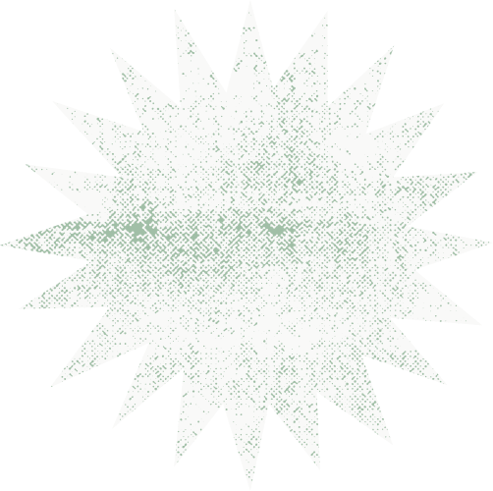
Introduction
1.1- DÉFI
100M+ de dépôts
Comment collecter et analyser ces données massives ?
4

Slide 5


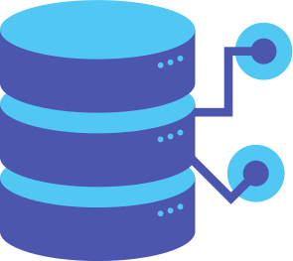
Introduction
1.2- Solution proposée
Extraction
Stockage
Analyse
5

Slide 6

Introduction
1.3- REPOBOX
Plateforme de collecte et d'analyse de données GitHub
pour comprendre les tendances et technologies populaires.
6

Slide 7
2- Architecture du Système
7

Slide 8
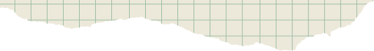
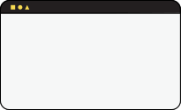
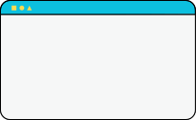

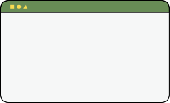
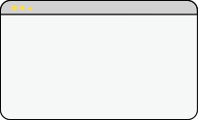

Architecture du Système
2.1- VUE Globale
Github
API
Collector
Python
3 Bases
de
Données
API
FastAPI
Dashboard
8

Slide 9
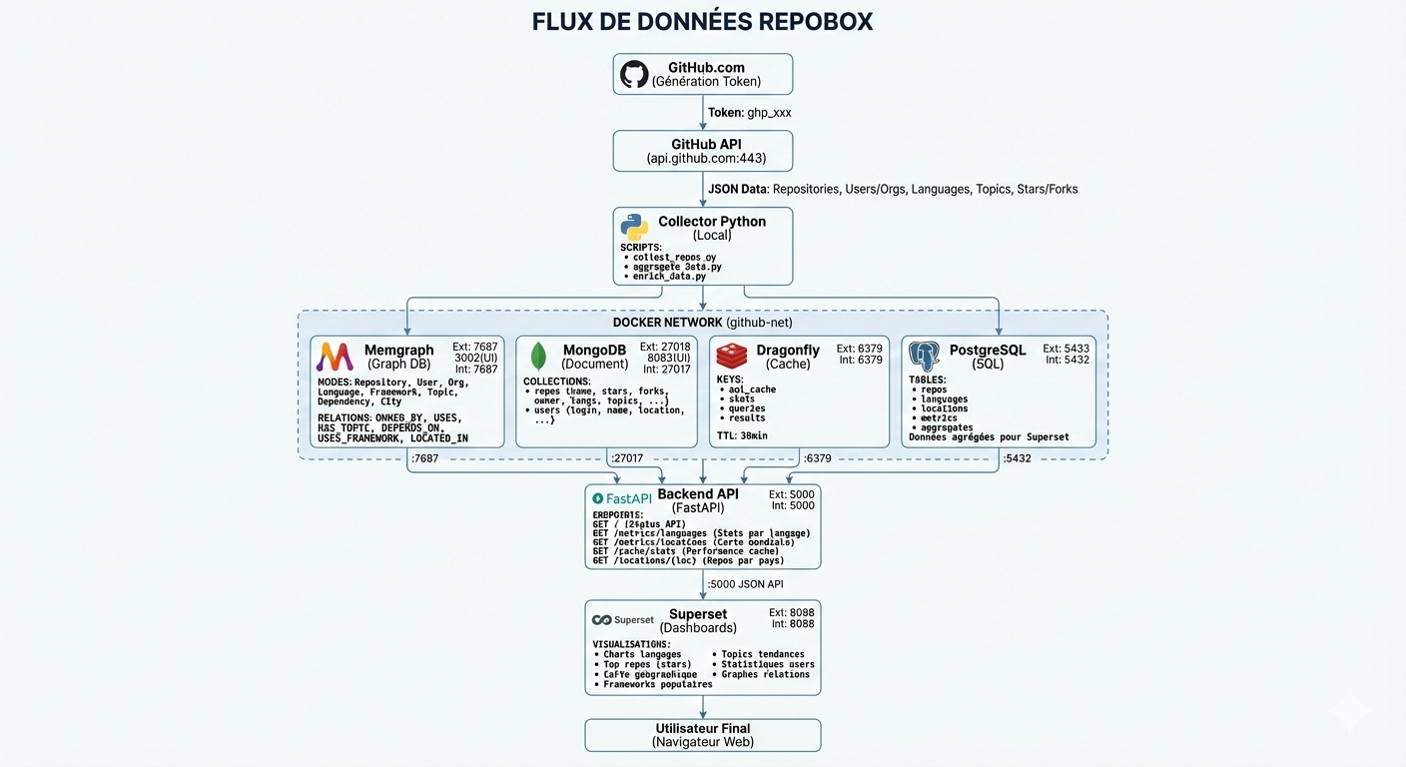

Architecture du Système
2.2 -
9

Slide 10
3- Technologies et Outils
10

Slide 11

Technologies et Outils
RepoBox utilise des technologies modernes pour la collecte, le stockage et la visualisation
des données GitHub.
🗄️ Bases de Données
Memgraph, MongoDB, Dragonfly, PostgreSQL
⚙️ Backend
Python, FastAPI
📊 Visualisation
Apache Superset
🐳 Infrastructure
Docker
11

Slide 12

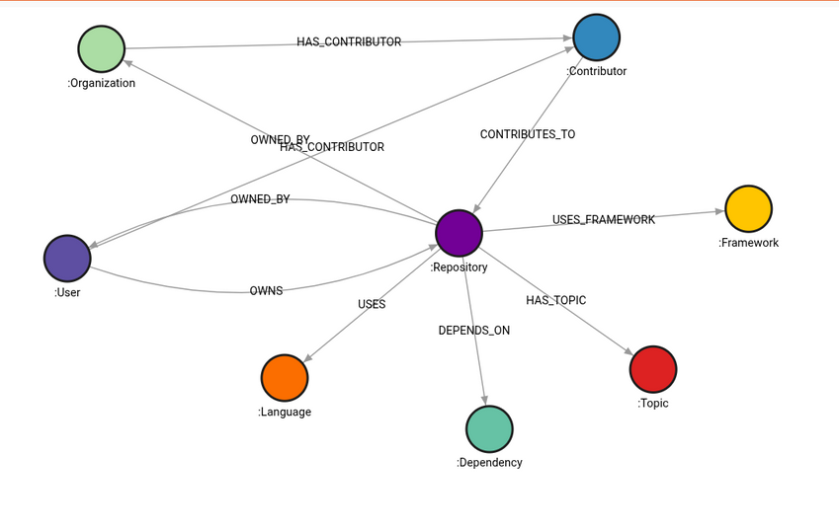
Technologies et Outils
3.1 Memgraph - BDD Orientée Graphe
Modélisation naturelle des relations :
(repos, users, langages, topics)
Requêtes rapides sur les connexions.
Analyse et visualisation des réseaux de projets et développeurs.
12

Slide 13

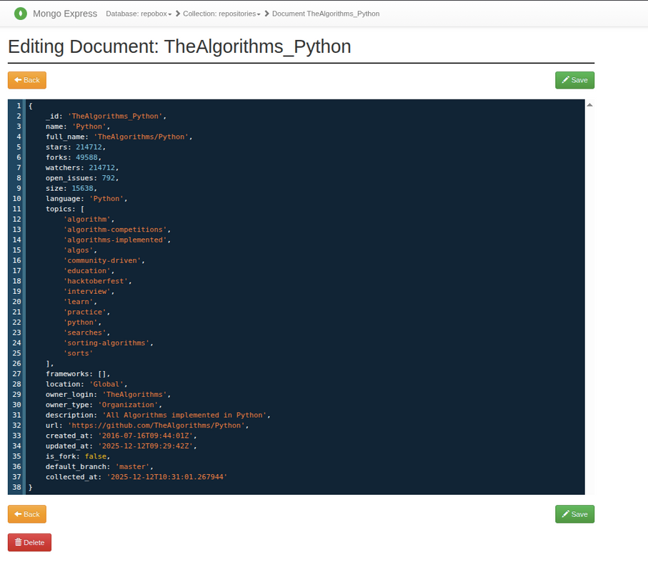
Technologies et Outils
3.2 MongoDB - BDD Orientée Document
Modélisation naturelle des relations :
(repos, users, langages, topics)
Requêtes rapides sur les connexions.
Analyse et visualisation des réseaux de projets et développeurs.
13

Slide 14

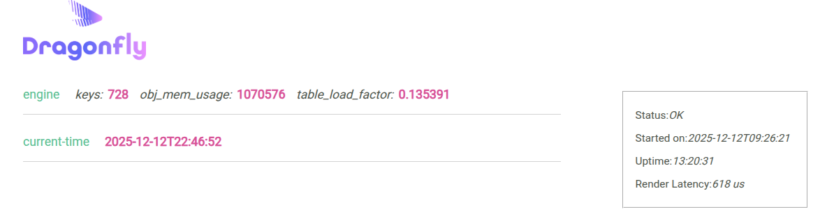
Technologies et Outils
3.3 DragonflyDB - Cache Ultra-Rapide
Cache en mémoire ≈ 25× plus rapide que Redis
Accès instantané aux données fréquentes
Statistiques et résultats en temps réel
14

Slide 15

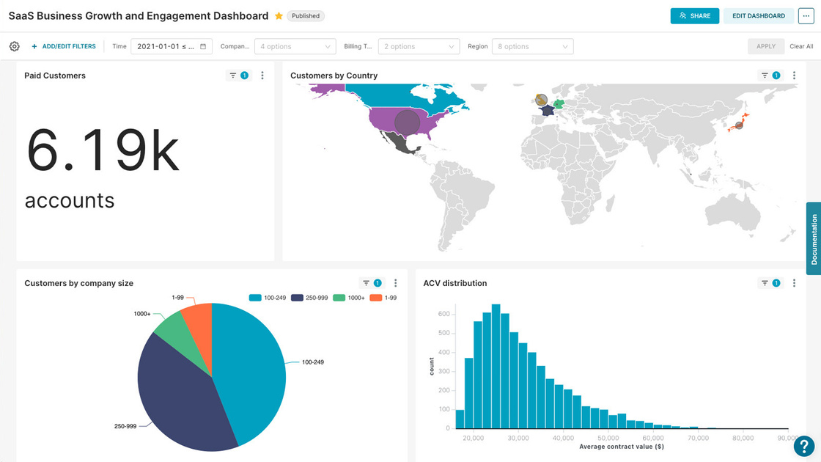
Technologies et Outils
3.4 Apache Superset- Plateforme de Visualisation
Dashboards interactifs et personnalisables .
Visualisations variées ( charts,maps,tables).
15

Slide 16
4- Résultats
16

Slide 17
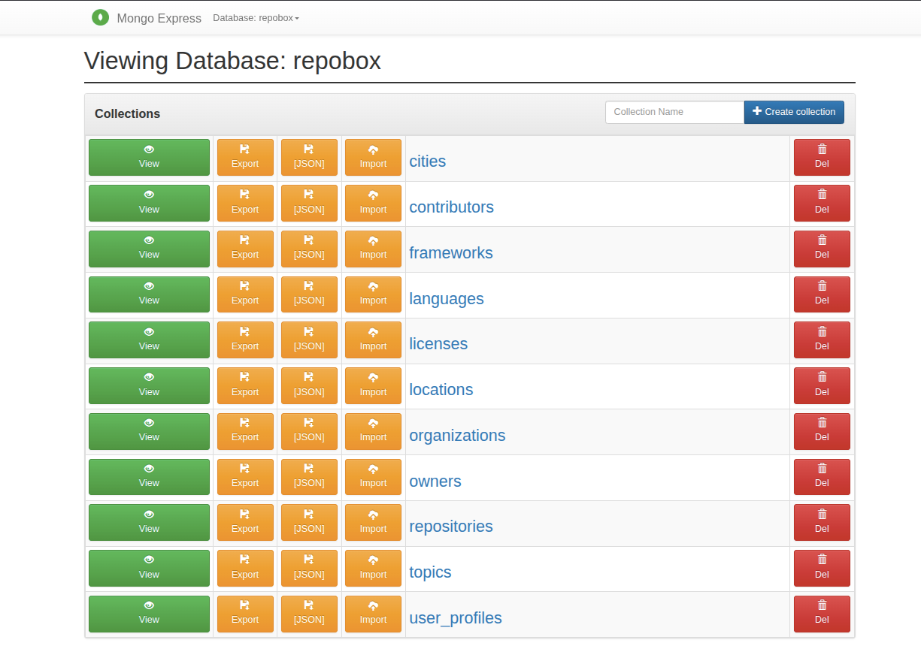
Résultats
4.1-MongoDB+MongoCompass
17

Slide 18
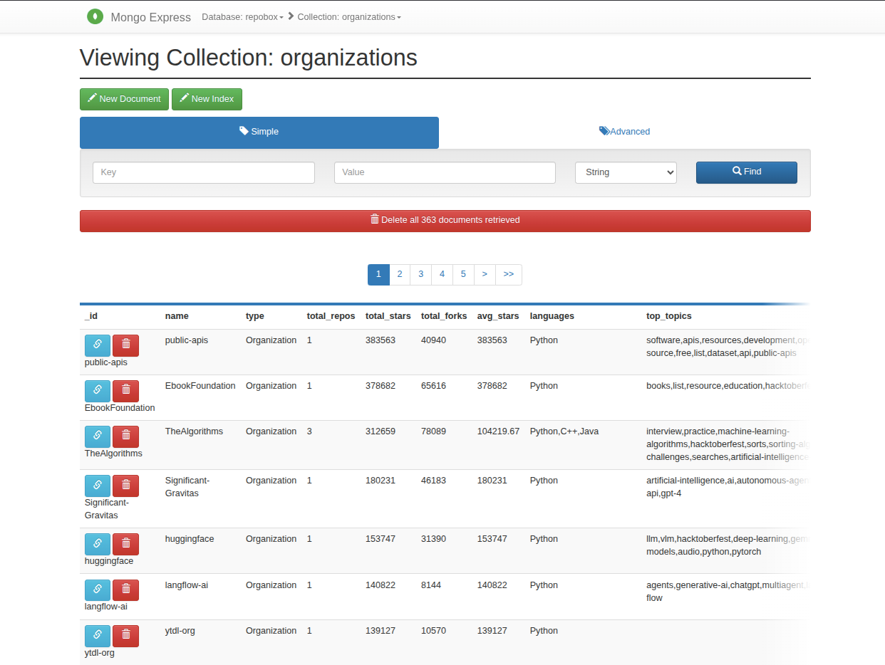
Résultats
4.1-MongoDB+MongoCompass
18

Slide 19
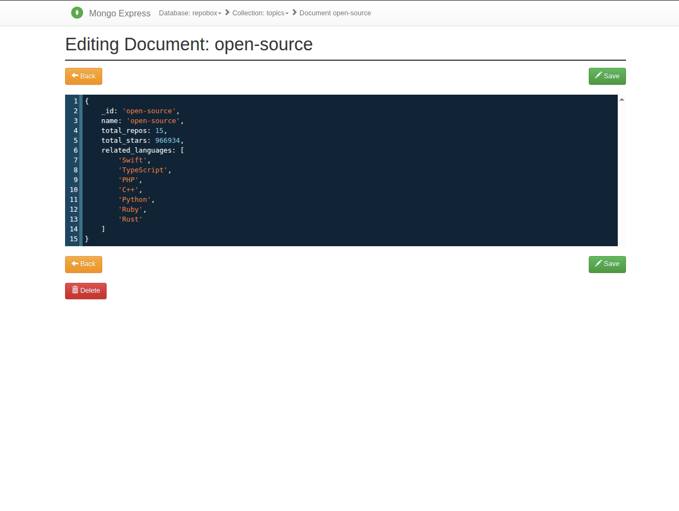
Résultats
4.1-MongoDB+MongoCompass
19

Slide 20
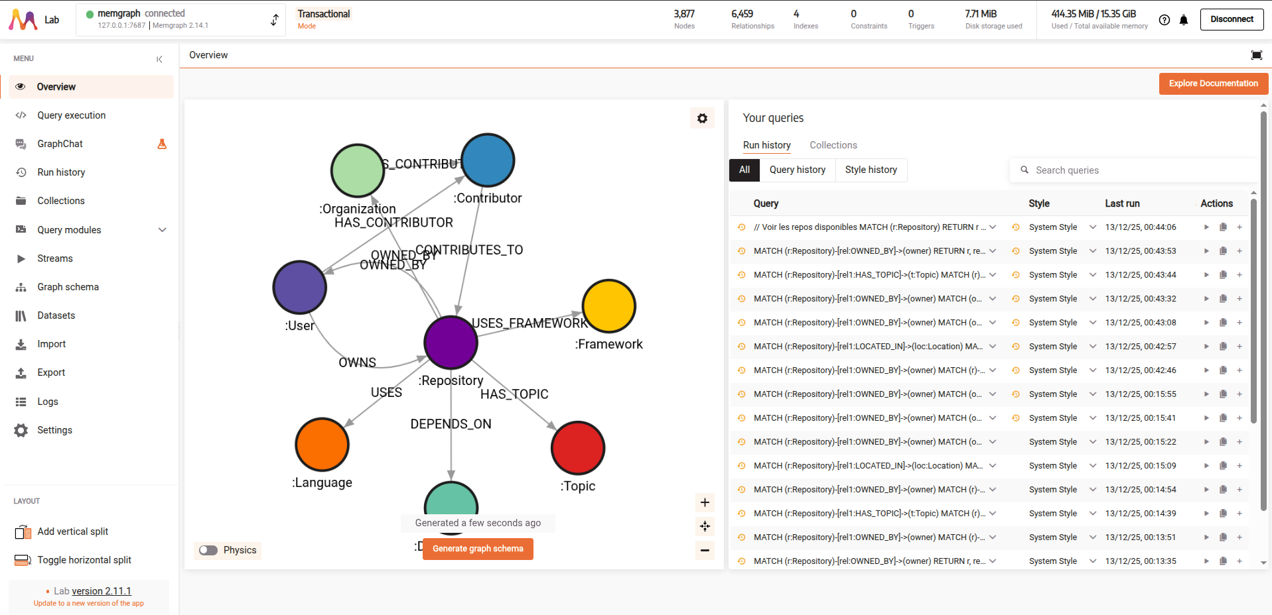
Résultats
4.2-Memgraph
20

Slide 21
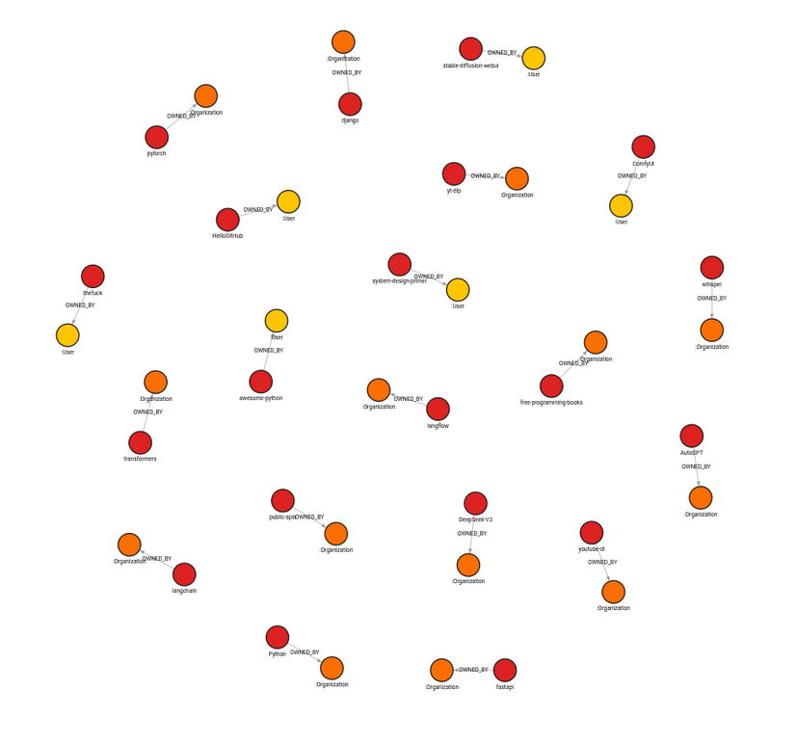
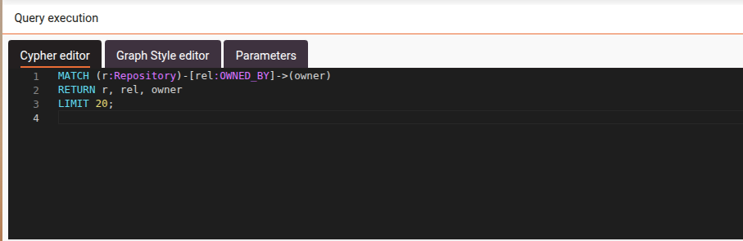
Résultats
4.2-Memgraph
RQ :Repos et leurs Langages
21

Slide 22
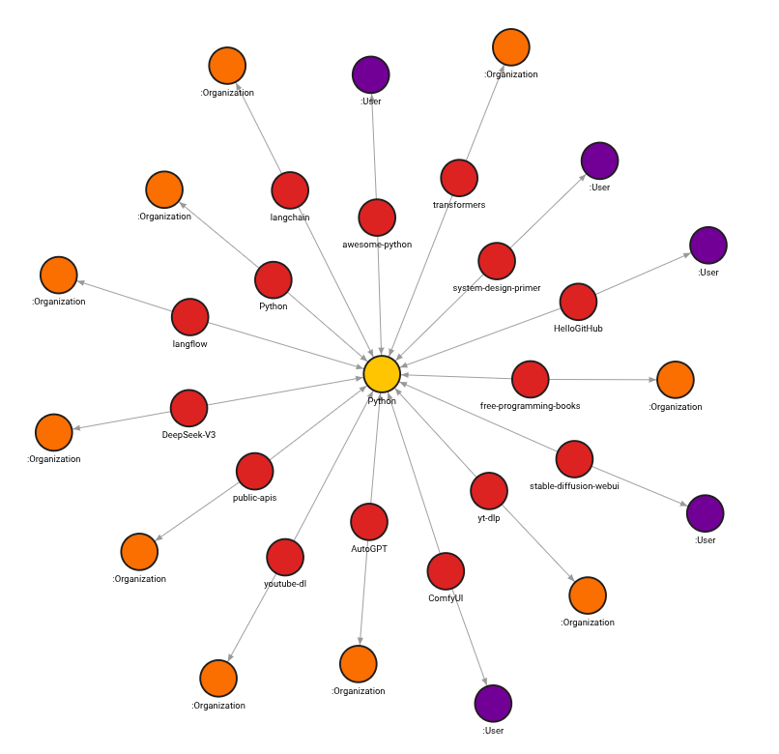
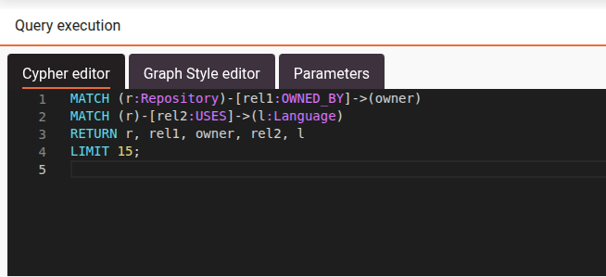
Résultats
4.2-Memgraph
RQ :Repos avec Owners et Langages
22

Slide 23
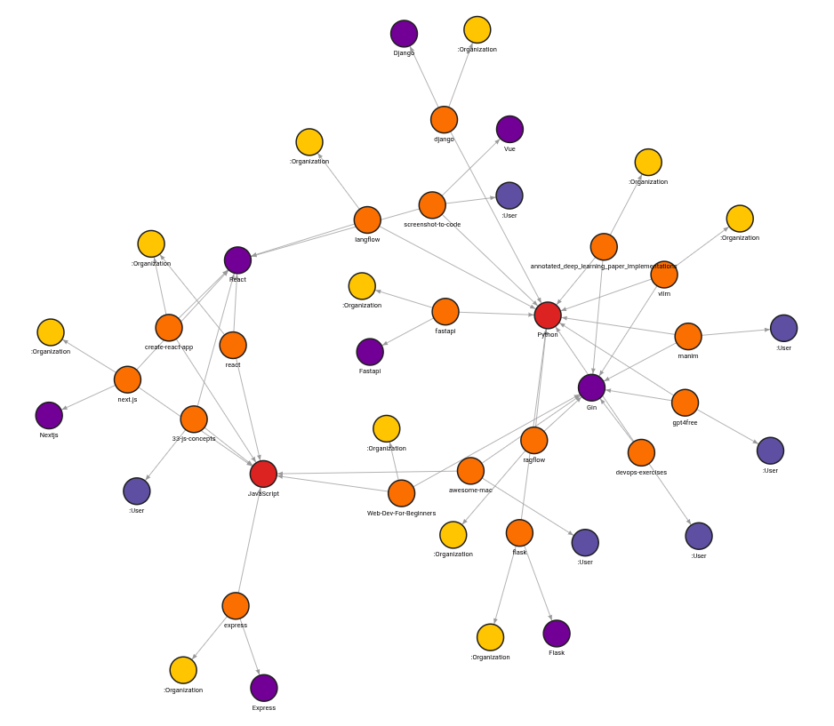
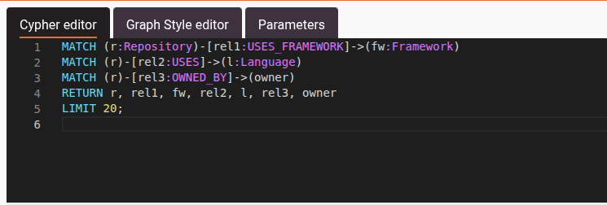
Résultats
4.2-Memgraph
RQ :Repos avec Frameworks
23

Slide 24
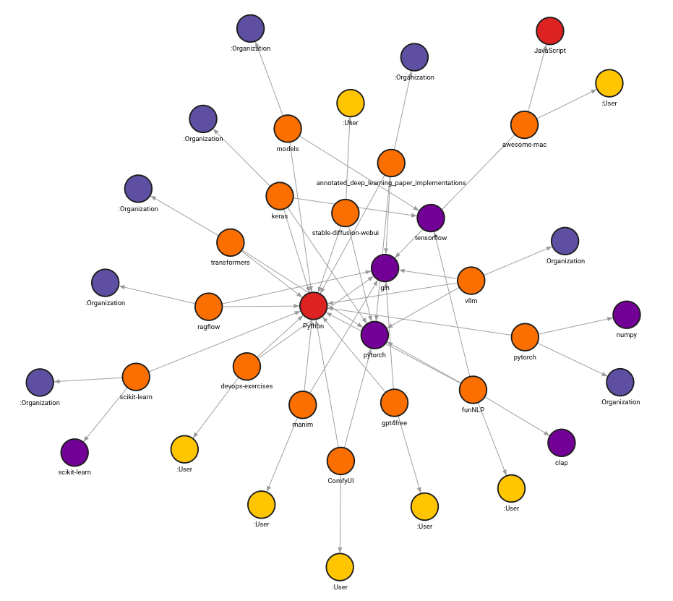
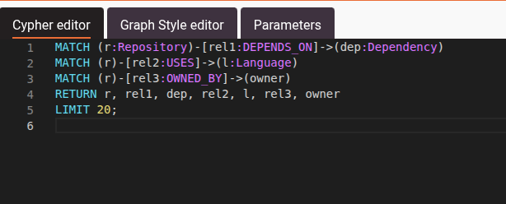
Résultats
4.2-Memgraph
RQ :Repos avec Dépendances
24

Slide 25
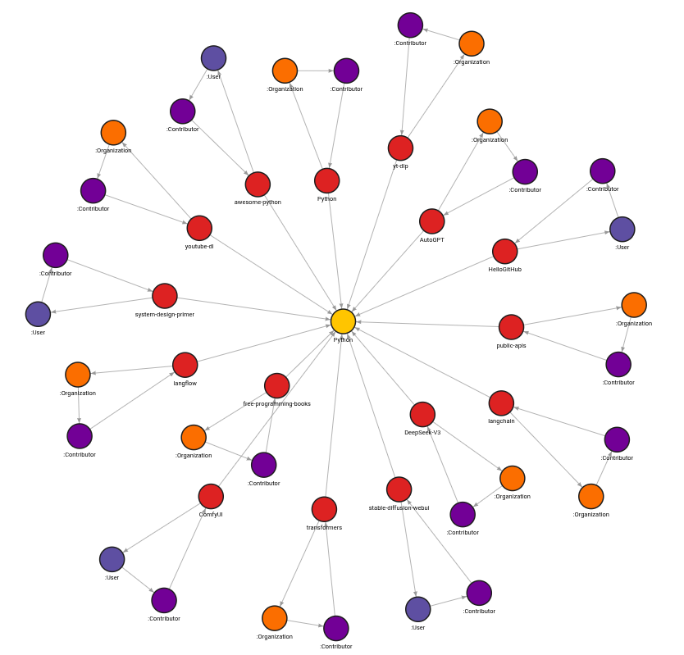
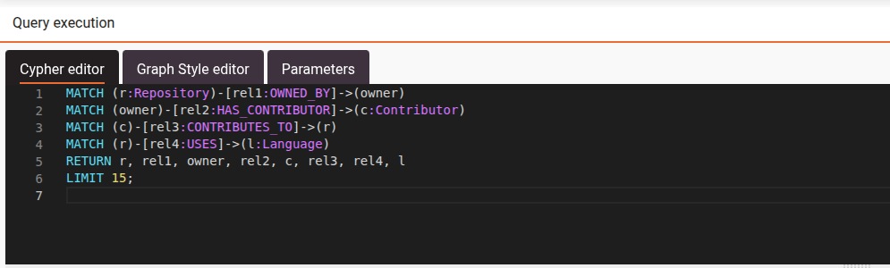
Résultats
4.2-Memgraph
RQ :Réseau de Contributors
25

Slide 26

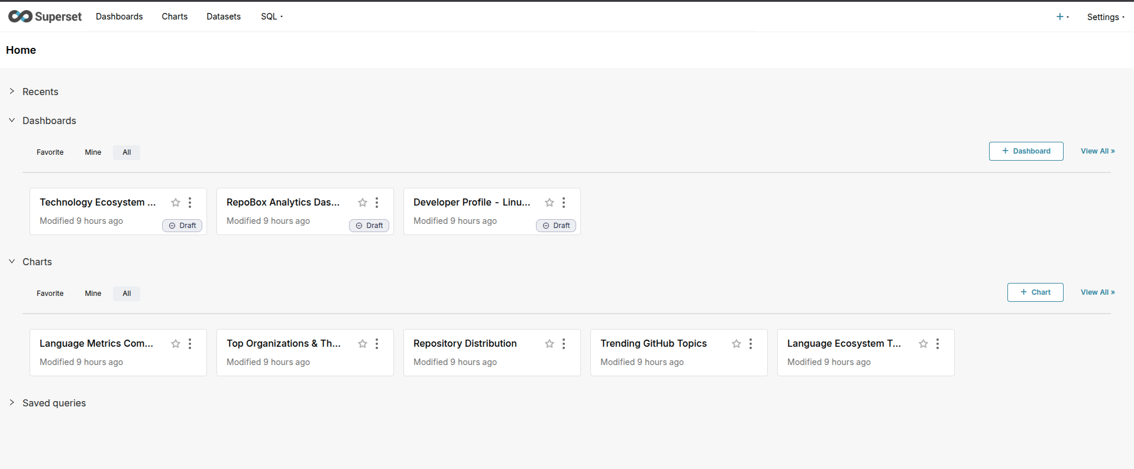
Résultats
4.3-Apache Superset
Superset- Home
26

Slide 27
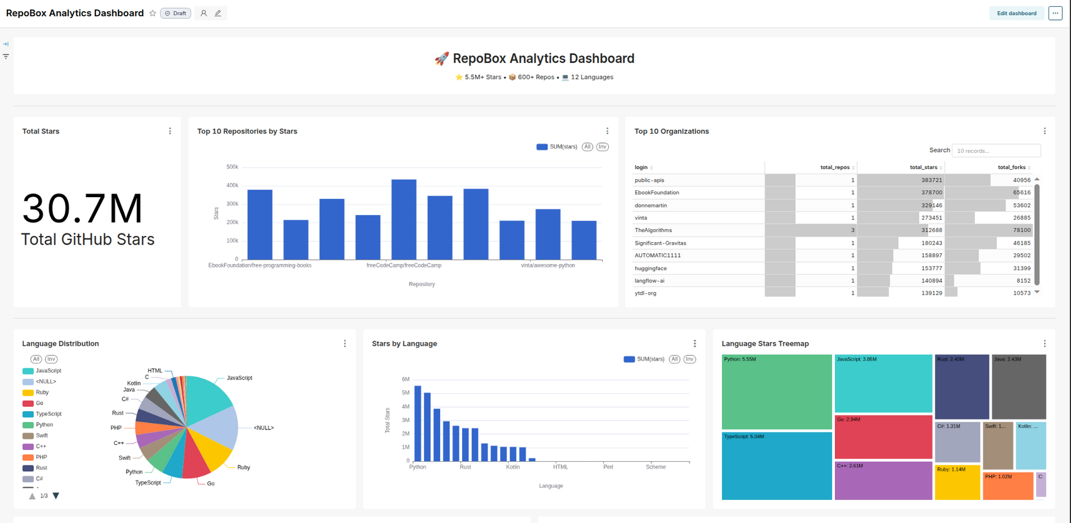
Résultats
4.3-Apache Superset
RepoBox Analytics Dashboard
27

Slide 28
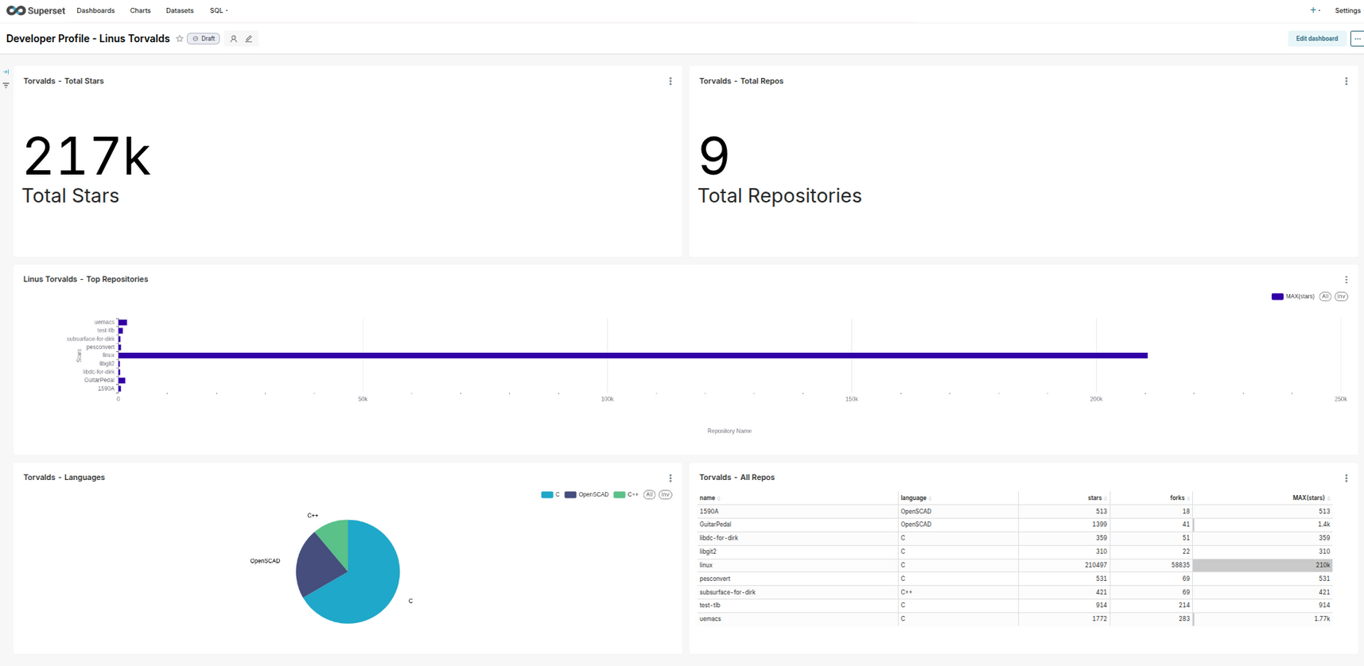
Résultats
4.3-Apache Superset
Developer Profile
28

Slide 29
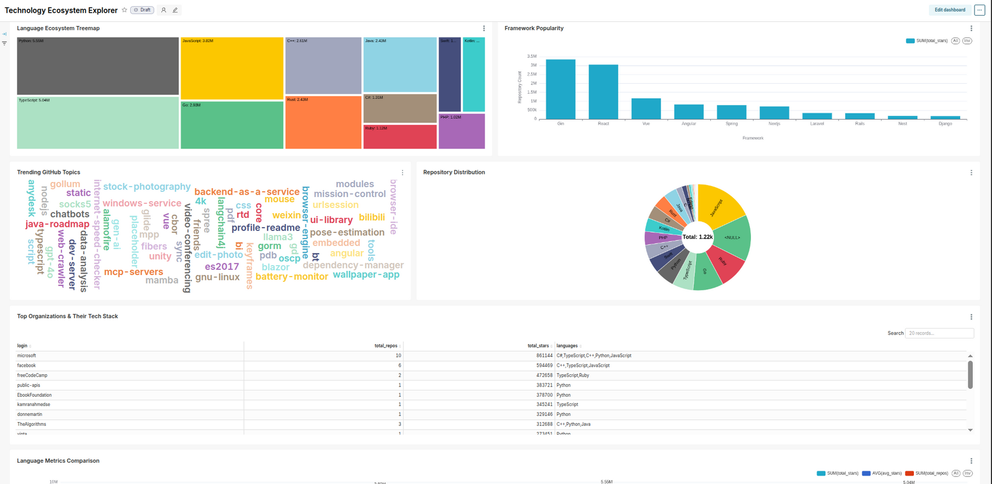
Résultats
4.3-Apache Superset
Technology Ecosystem Explorer
29

Slide 30
5- Conclusion et Perspectives
30

Slide 31

Conclusion
Plateforme fonctionnelle et déployée
Données GitHub collectées et analysées
Visualisations interactives créées
Architecture moderne et extensible
31

Slide 32

Perspectives
Temps réel : Mise à jour instantanée des données
Automatisation : Tests et déploiement automatiques
Prédictions des projets populaires à travers l’IA
32

Slide 33

Merci pour votre attention !
33

